Slide 1

судномодельний гурток
НВК
презентує
заняття основного рівня

Slide 2
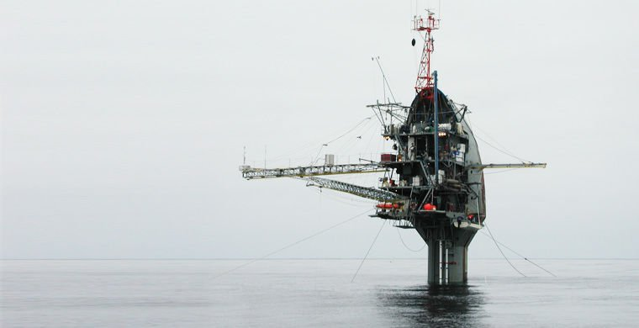
Корабель-перевертень – судно, яке змінює положення у морі

Slide 3
FLIP (Floating Instrument Platform — «Плавуча інструментальна платформа») — дивне судно, здатне знаходитися на воді як в горизонтальному, так і у вертикальному положенні.
Дослідницький корабель, розроблений двома вченими з американського Інституту океанографії Скріппса і побудований в 1962 році, викликає подив і майже півстоліття. Як судно довжиною більше 100 м може нахилятися на 90 градусів?
Єдиний в світі корабель-перевертиш FLIP був розроблений для акустичних досліджень океану, але зараз він став більш багатопрофільним: з його допомогою вивчаються штормові і сейсмічні активності, збираються дані про температури, щільності і циркуляції води та ін.

Slide 4
У судна немає двигуна, оскільки його шум заважав би слухати звуки океану, в тому числі підслуховувати «розмови» морських тварин. Тому корабель завжди подорожує на буксирі: його привозять в потрібне місце, і вже там він приймає вертикальне положення і приступає до роботи.
Flip в перекладі з англійської означає «сальто», «переворот», ще одне значення під стати судна — «зухвалий». Разом з кораблем змінюють положення і люди на борту: коли хвіст — 91 м нежилої площі — йде під воду, команда займає місця на носі і спостерігає за зануренням. Над водою залишається лише верхня частина палуби довжиною 17 м і шириною 7,9 м.

Slide 5
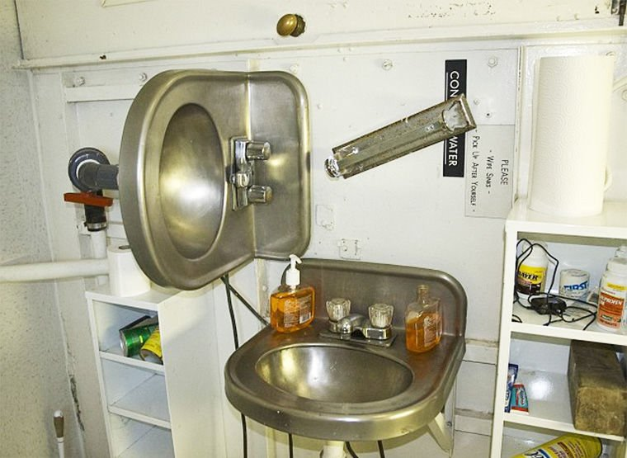

Slide 6
Всередині робочих і житлових приміщень на носі корабля все підлаштовується під нове положення. Деякі елементи дублюються на стінах — наприклад, раковини. А деякі переставляються — наприклад, ліжка, які опинилися на стіні, члени команди опускають на підлогу, а спеціально сконструйовані унітази розгортають під потрібним кутом. Для людей «сальто» корабля не створює великих труднощів, бо воно відбувається досить повільно: кут в 90 градусів долається приблизно за півгодини.
Про те, як технічно влаштований корабель-перевертень і як він змінює положення з горизонтального у вертикальне і назад, розповідає фахівець з Інституту океанографії Скріппса, де і було розроблено це інженерне диво.

Slide 7

Капітан ВМС США у відставці Вільям А. Гейнс, менеджер
програми FLIP, морська фізична лабораторія Інституту
океанографії Скріппса:
Говорячи простою мовою, FLIP переміщається з горизонтального положення у вертикальне по мірі того, як баластні цистерни (тобто резервуари) заповнюються морською водою, і повертається назад в горизонтальне, коли вода виштовхується звідти повітрям під високим тиском.
FLIP має міцний корпус з циліндричних секцій, кормова частина довжиною в 312 футів (95 м) являє собою вісім баластних цистерн, в які може надходити вода. Судно змінює горизонтальне положення на вертикальне шляхом повного або часткового заповнення цистерн морською водою. Кожна баластна цистерна забезпечена спеціальною системою труб, які йдуть від верху цистерни до колонці маніпуляторів управління клапанами вентиляції цистерн в машинному відділенні.

Slide 8
виходить повітря, після чого вони або частково, чи повністю заповнюються морською водою. В процесі наповнення цистерн водою FLIP змінює своє положення в просторі і 300-футова корми опиняється під водою. Це займає близько 25 хвилин.
FLIP повертається з вертикального положення назад в горизонтальне за допомогою стиснутого повітря при тиску рівному 25 фунтів на квадратний дюйм. Стиснене повітря знаходиться у великих балонах всередині баластних цистерн: система труб, через яку він надходить, йде від балонів до системи розподілу повітря в машинному відділенні і далі в самі баластні цистерни. Стиснене повітря витісняє морську воду з баластних цистерн і знову змінює положення судна, повертаючи корму назад на поверхню. Це точно так само займає близько 25 хвилин. Коли клапани відкриваються, з баластних цистерн

Slide 9
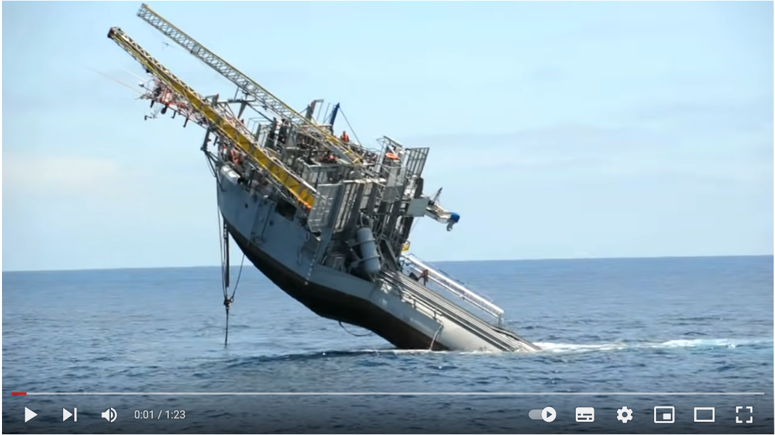
Як корабль-перевертень змінює положення у морі можна подивитися за посиланням:
https://www.youtube.com/watch?v=hq8j86OenqM

Slide 10
Джерела інформації:
Корабель-перевертень - судно, яке змінює положення у морі. ВІДЕО 07 вер 2015 Марина Корнева
https://www.youtube.com/watch?v=hq8j86OenqM

Slide 11
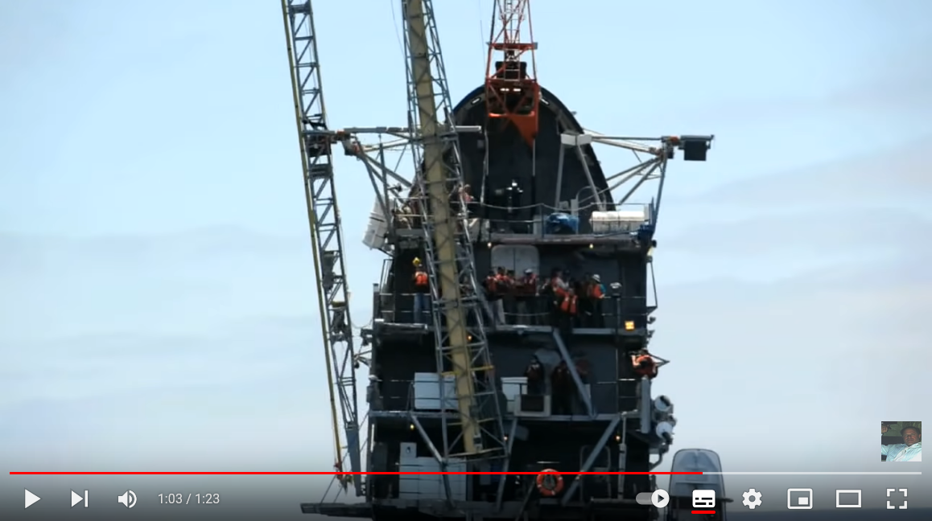
Дякую за увагу!

